Slide 1
L16- Classification périodique
Agrégation 2020

Slide 2
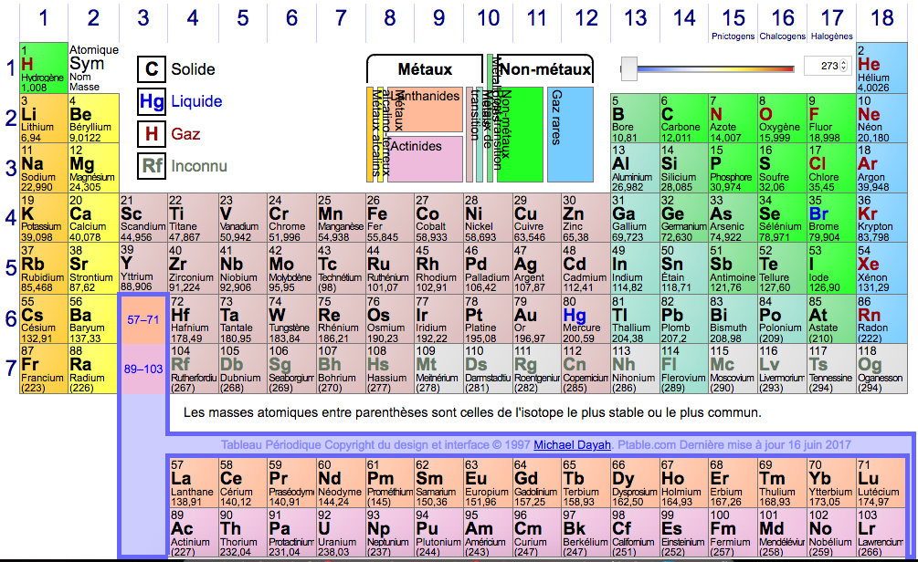

Slide 3
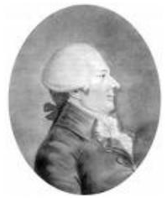
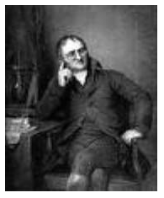
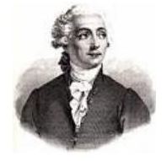
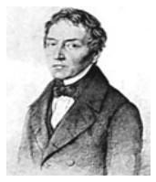
Historique de la construction du tableau périodique
Lavoisier -1789
Première classification
Döbereiner – 1817
Triades (basées sur:
-relation entre masses atomiques
-Propriétés chimiques
Guyton – 1782
Volonté d’unifier les dénominations chimiques
Dalton – 1808
Théorie atomique
Notion de masse atomique (Travaux d’Avogadro)

Slide 4
Historique de la construction du tableau périodique
Triades de Döbereiner:
Alcalino-terreux: Sr(88) = [Ca(40)+Ba(137)]/2
Propriétés: Blancs argentés, brillants, chimiquement assez réactifs à température et pression ambiantes.
Métaux Alcalins: Na(23)=[Li(7)+K(39)]/2
Propriétés: Brillants, mous, très réactifs à température et pression ambiantes.
Halogènes: Br(80)=[Cl(35,5)+I(127)]/2
Propriétés: forment facilement des anions qui ont les mêmes propriétés chimiques : les anions précipitent avec Ag+. Il y a formation d’un précipité.

Slide 5
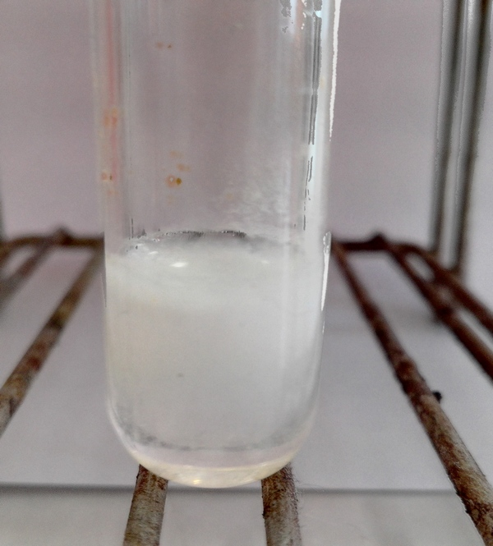
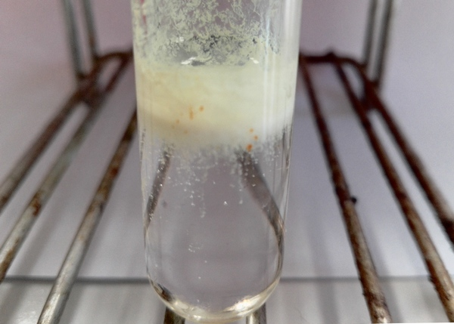
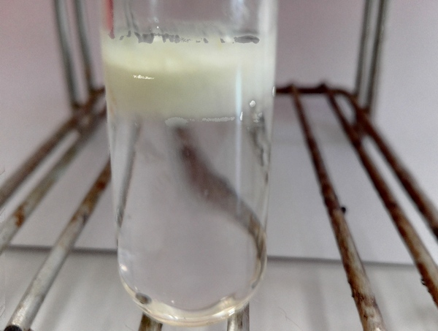
Précipitation des ions halogénures avec les ions Argent
Iodure d’argent
Chlorure d’argent
Bromure d’argent

Slide 6
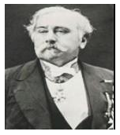
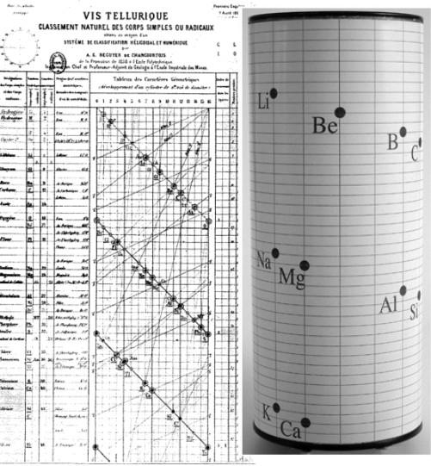
Historique de la construction du tableau périodique
Chancourtois – 1862
La vis tellurique

Slide 7
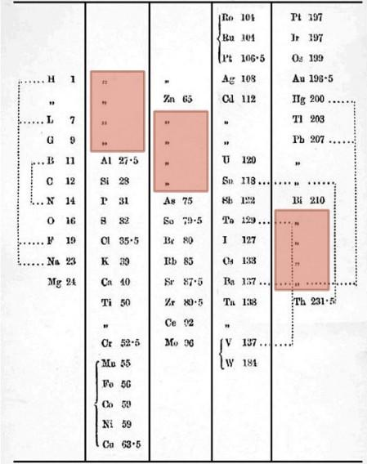
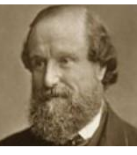
Historique de la construction du tableau périodique
Odling – 1865
Notion d’éléments manquants

Slide 8
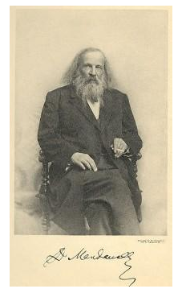
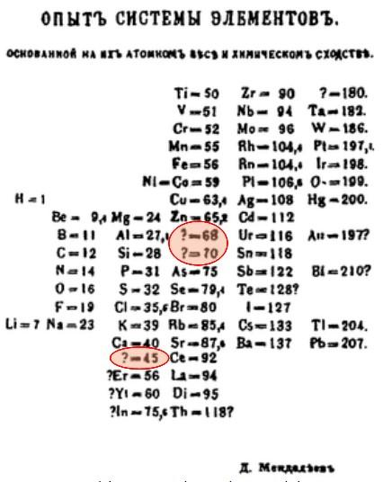
Mendeleiev – 1869
Classe les éléments par masse atomique croissante et par propriétés

Slide 10
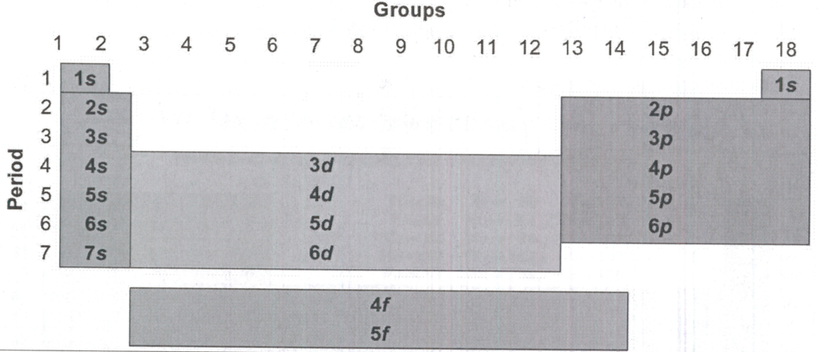
Tableau périodique, structure et lien avec la configuration électronique

Slide 11
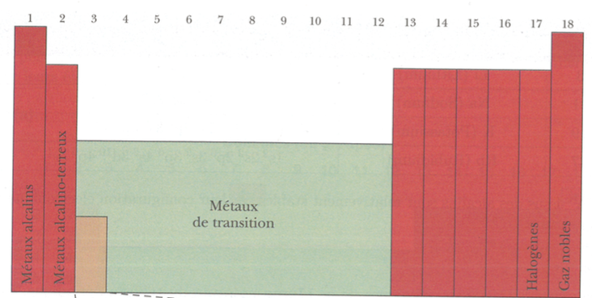
Tableau périodique actuel, présentation des familles

Slide 12
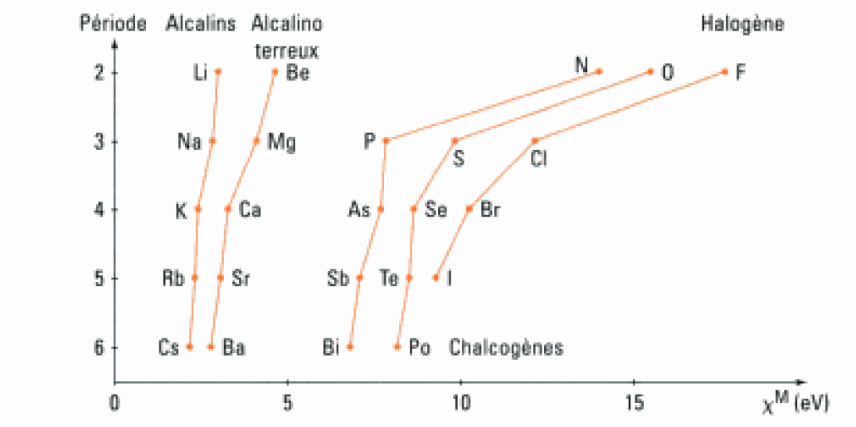
Evolution de l’électronégativité pour certains éléments de la CP
extrait de Chimie MPSI, Bréal et al, H-prépa (2003)

Slide 13
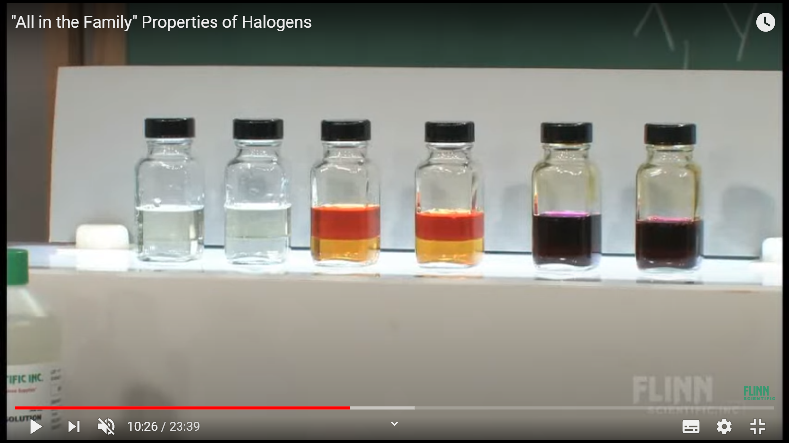
Comparaison du pouvoir oxydant des dihalogènes
Cl₂
Br₂
I₂
Extrait de « All in the Family » Properties of Halogens
https://www.youtube.com/watch?v=QHbaZFSU4_Q

Slide 14
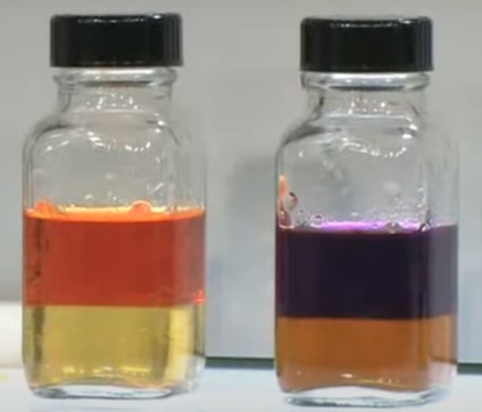
Comparaison du pouvoir oxydant des dihalogènes
Cl₂ + Br ⁻ Cl₂ + I ⁻
Extrait de « All in the Family » Properties of Halogens
https://www.youtube.com/watch?v=QHbaZFSU4_Q

Slide 15
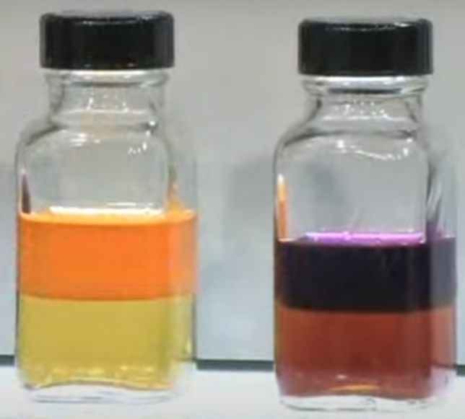
Comparaison du pouvoir oxydant des dihalogènes
Br₂ + Cl ⁻ Br₂ + I ⁻
Extrait de « All in the Family » Properties of Halogens
https://www.youtube.com/watch?v=QHbaZFSU4_Q

Slide 16
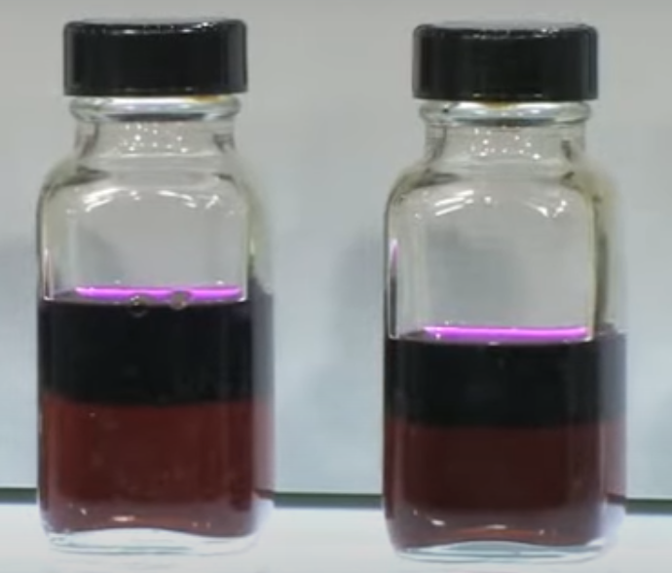
Comparaison du pouvoir oxydant des dihalogènes
I₂ + Cl ⁻ I₂ + Br ⁻
Extrait de « All in the Family » Properties of Halogens
https://www.youtube.com/watch?v=QHbaZFSU4_Q

Slide 17
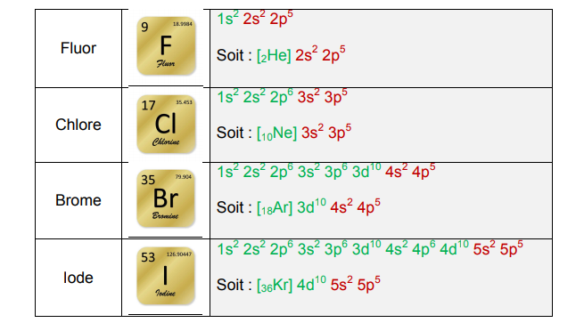
Propriétés des halogènes et configuration électronique

Slide 18
Pouvoir oxydant de Cl2
Eau de chlore (Cl2(aq)
SCN- (aq)
1
2
Sulfate de fer (II)
[Fe(SCN)]²⁺

Slide 19
Pouvoir oxydant de I2
Ions thiosulfate S2O3 2-
Solution brune de I2(aq) (complexe [I₃]⁻)

Slide 20
Comparaison des pouvoirs oxydants des dihalogènes
Dibrome dans l’heptane
Diiode dans l’heptane
Dibrome dans l’heptane
Solution d’iodure de potassium KI
Solution de chlorure de potassium KCl (aq)
KBr (aq)
Tube n°1
Tube n°2

